Slide 1
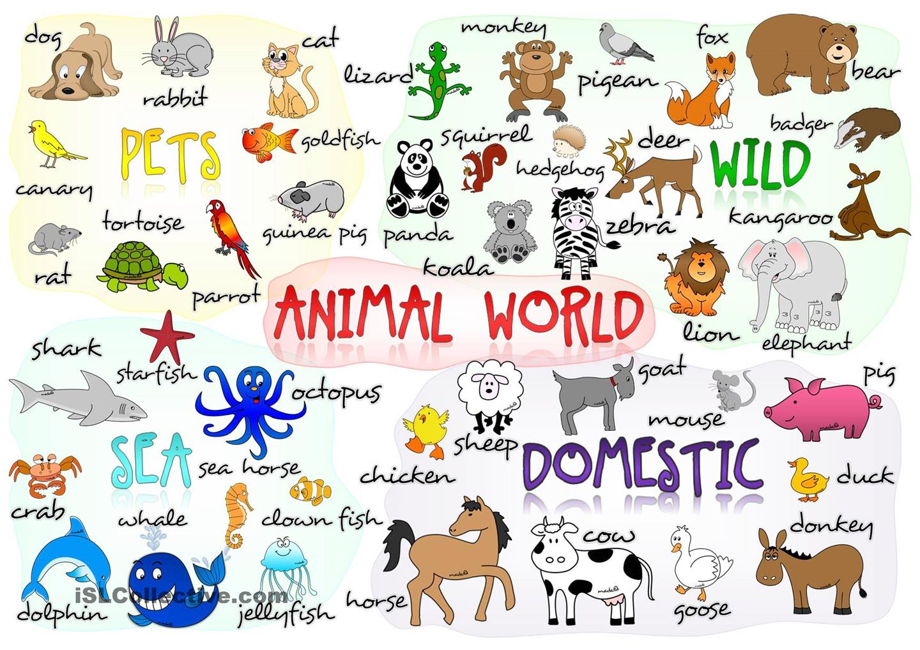
Unit 10 AMAZING ANIMALS úžasná zvířata

Slide 2
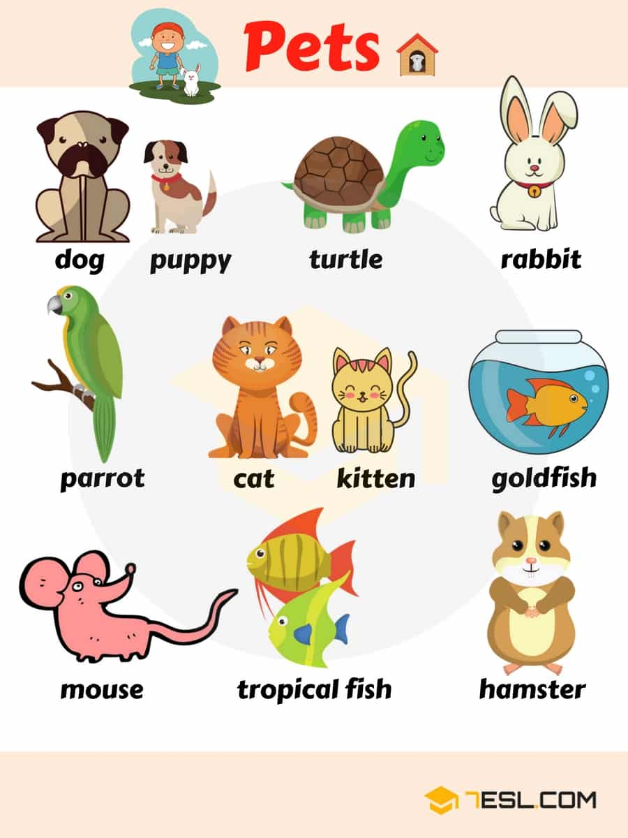
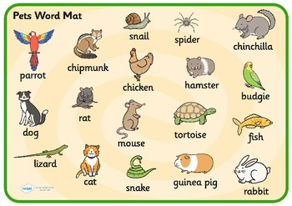
Domácí mazlíčky už znáte:

Slide 3
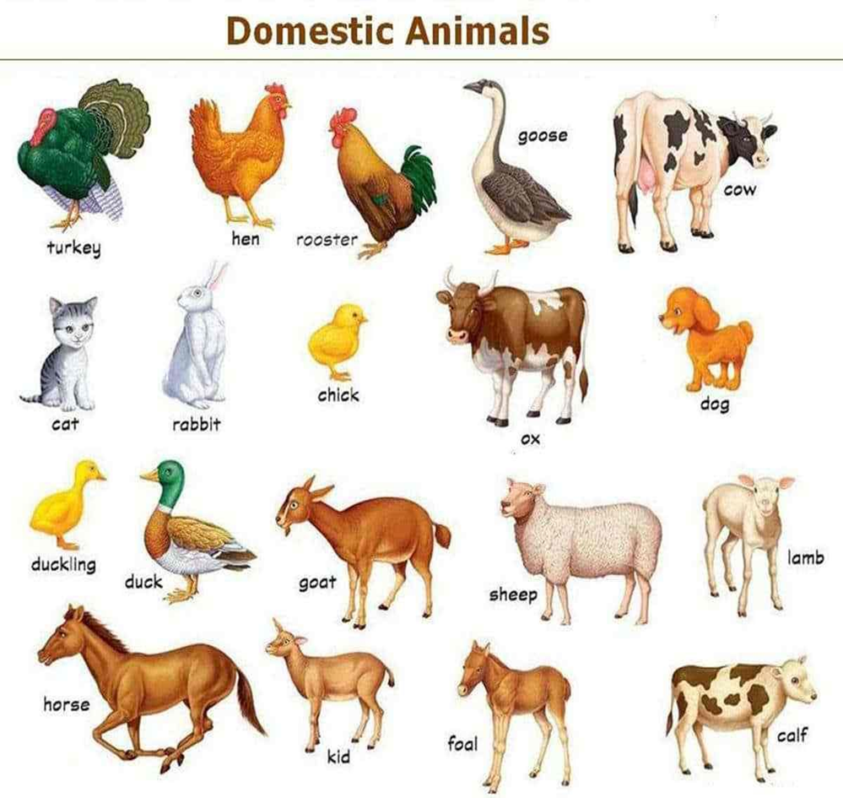
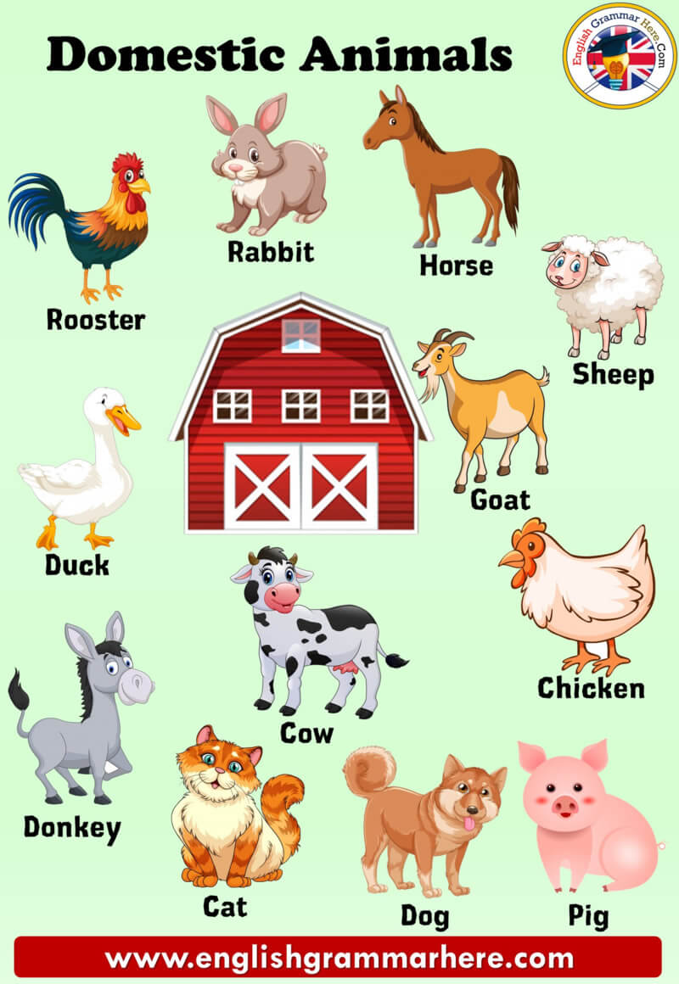
Zopakujte si i některá domácí (hospodářská) zvířátka

Slide 4
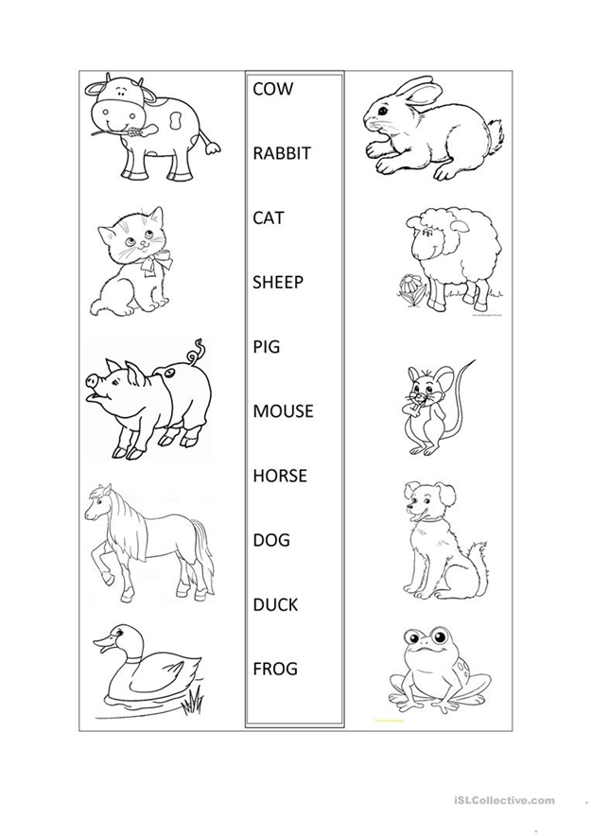
Minitestík – spojte správně slova s obrázky:
ODKAZY K PROCVIČENÍ DOMÁCÍCH ZVÍŘAT:
https://skolakov.eu/anglicky-jazyk-4-trida/animals
https://www.anglomaniacy.pl/domesticAnimalsWordlist.htm

Slide 5
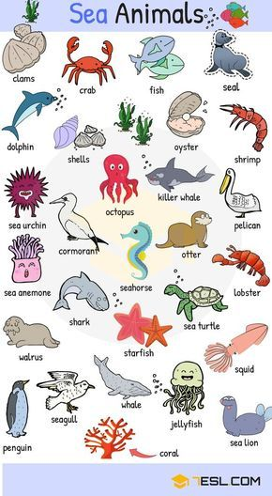
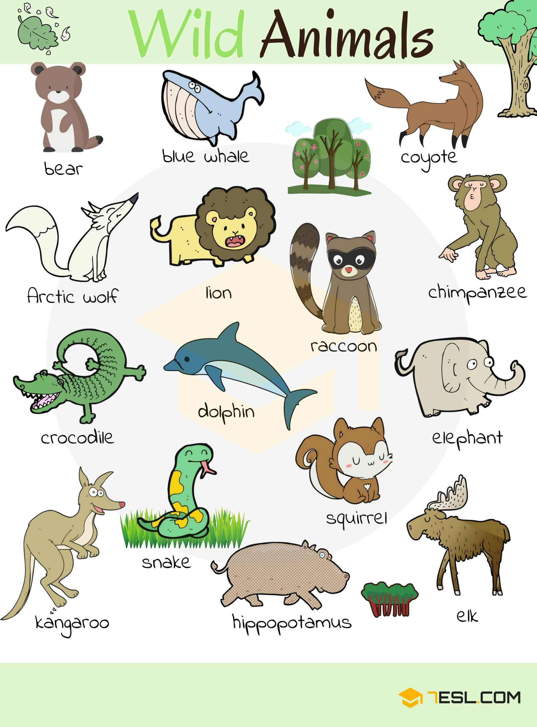
Čekají nás další druhy zvířat

Slide 6
Nová slovní zásoba lekce 10:
WHALE
GORILLA
INSECTS
FROG
SNOWY OWL
POLAR BEAR
FRUIT BAT
velryba
gorila
hmyz
žába
sněžná sova
lední medvěd
kaloň

Slide 7
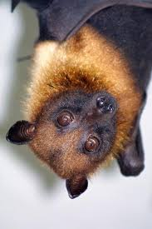
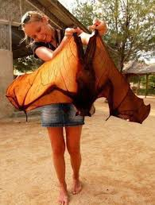
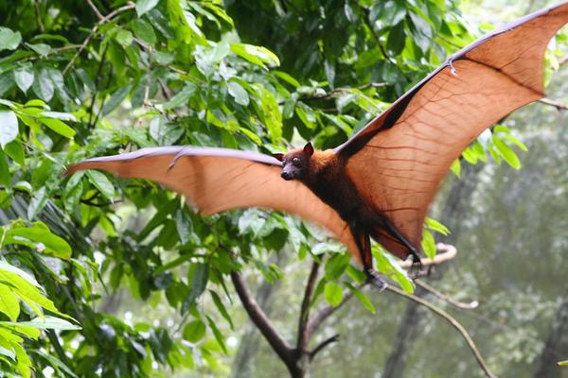
Víte něco o kaloních ?
Kaloni jsou jeden ze dvou podřádů letounů, což je skupina savců, kam dále patří netopýři. Zařazuje se k nim jediná čeleď, kaloňovití. Přes své velké rozměry jsou kaloni velmi lehcí a i ti největší kaloni dosahují hmotnosti jen pod dva kilogramy.
Kaloně, tedy největší zástupce letounů s hlavou připomínající spíše lišku, nazývá angličtina též „ovocnými netopýry“ či „létajícími liškami“

Slide 8
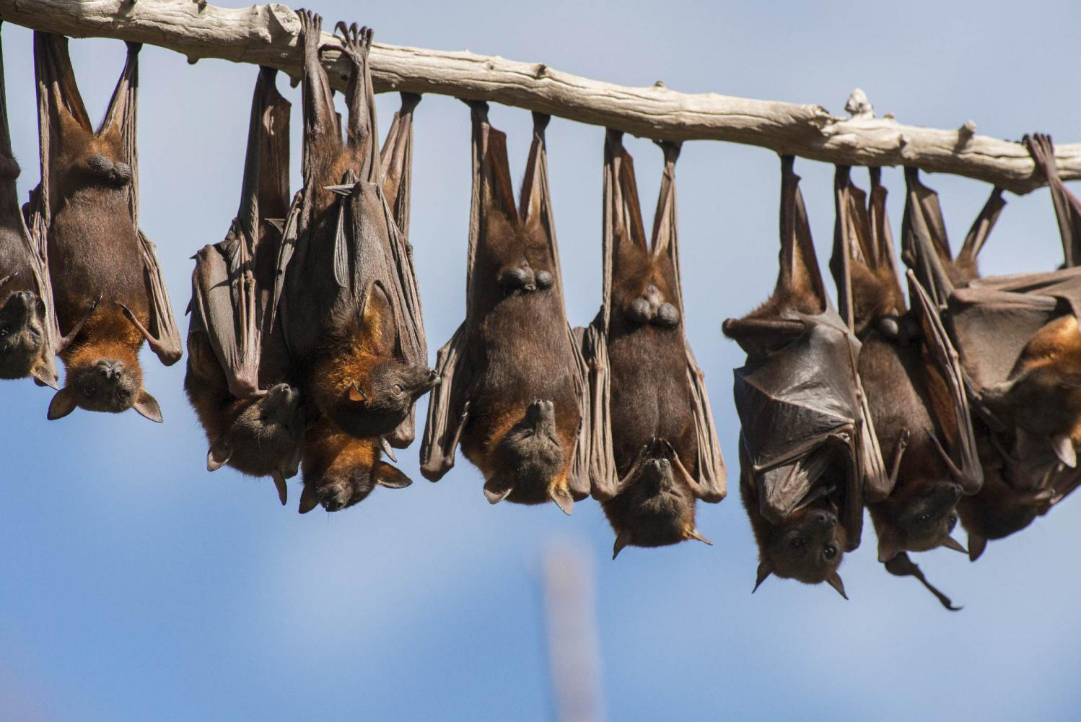
Můžete si přečíst, jaký je rozdíl mezi kaloněm a netopýrem.
Kaloni bývají zatraceně velcí. Rozpětí křídel kaloně malajského dosahuje až 1,7 m. Rozpětí i poměrně malých kalonů mívá aspoň 20 cm. Netopýři bývají znatelně menší, nejmenší z nich, netopýrek thajský, disponuje rozpětím křídel 13 cm a délkou těla pouhopouhé 3 centimetry.
Kaloni potřebují teplo. S ohledem na svou potravu se vyskytují především v tropech.
Kaloně na rozdíl od netopýrů nenajdeme v Americe. Vyskytují se pouze v Evropě, Africe, Asii a Austrálii.
Kaloni mají veliké oči, neboť je používají při orientaci ve tmě. Netopýři oproti tomu oči téměř nepotřebují – k letu jim slouží primárně echolokace, navigace pomocí zvuků.
Kaloni skvěle čichají, neboť hledají ovoce či květy. Netopýří čich je zakrnělý.
Kaloni (až na výjimky) postrádají schopnost echolokace, zatímco pro netopýry je nezbytná k životu.
Kaloni žerou ovoce. Případně nektar. Netopýři se živí především hmyzem.

Slide 9
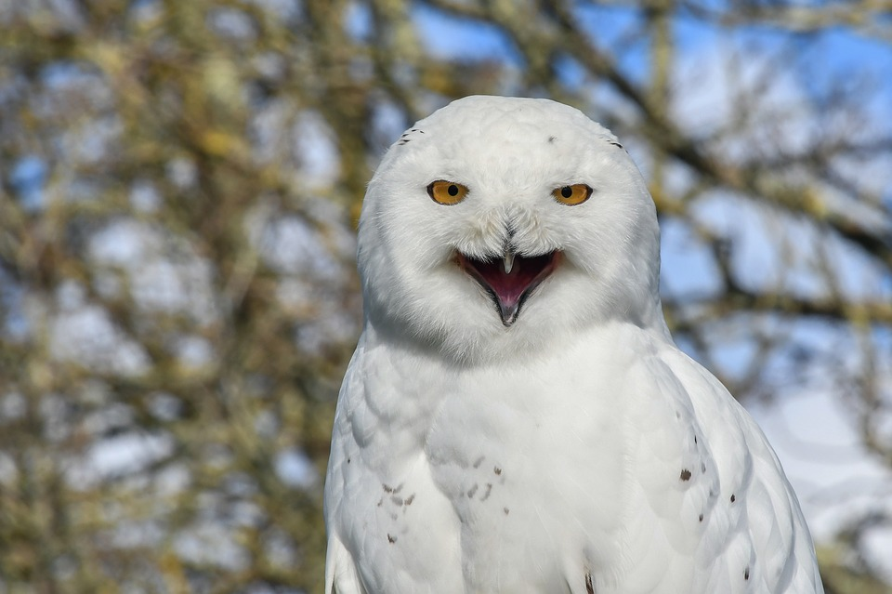
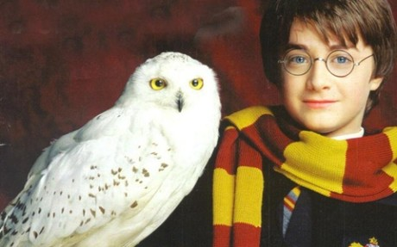
Další slovní zásoba:
Jí, žere
Žije
Létá
Maso
Místo
Eats
Lives
Flies
Meat
Place

Slide 10

Poslechy: učebnice str. 48

Slide 11
Řešení:
3
5
1
4

Slide 12
Teď zvládnete dopsat cvičení ve WB – str.48
crocodile

Slide 13
WB str. 48- cv. 2

Slide 14
WB str. 48- cv. 2 - ŘEŠENÍ

Slide 15
Tvořte otázky a odpovědi: (učebnice str.48)
HRA PRO DVOJICE: jeden si vybere zvíře, druhý se ptá, aby zjistil o jaké zvíře se jedná.

